Slide 1
第6章 电子商务网站设计

Slide 2
本章内容
网站的基本概念
网站与电子商务系统
6.1
电子商务系统与网站
6.2
电子商务网站与企业信息门户
电子商务网站的基本类型
企业信息门户
  电子商务网站设计的基本要求
  电子商务网站的构成
  电子商务网站设计过程
电子商务网站规划设计方法
6.3
电子商务网站的分析与设计
6.4
电子商务网站设计常用组件

Slide 3
6.1电子商务系统与网站
1.网站
网站是企业为合作伙伴、客户等提供的访问企业内部各种资源的统一平台。
是企业和访问者（消费者、供应商、合作伙伴、销售商）信息交汇与传递的渠道，是企业体现其企业形象和经营战略的载体，等等。
电子商务网站在软、硬件基础设施的支持下，由一系列网页、后台数据库等构成，能够实现不同电子商务应用的各种功能。

Slide 4
6.1电子商务系统与网站
1.网站
企业网站具有如下特点：
  在技术上以WWW服务器为核心构造
  是企业与客户、合作伙伴交互的窗口
  企业在互联网上的形象代表
  综合了TCP/IP协议应用层的多种服务方式；
  是企业电子商务系统的一部分。

Slide 5
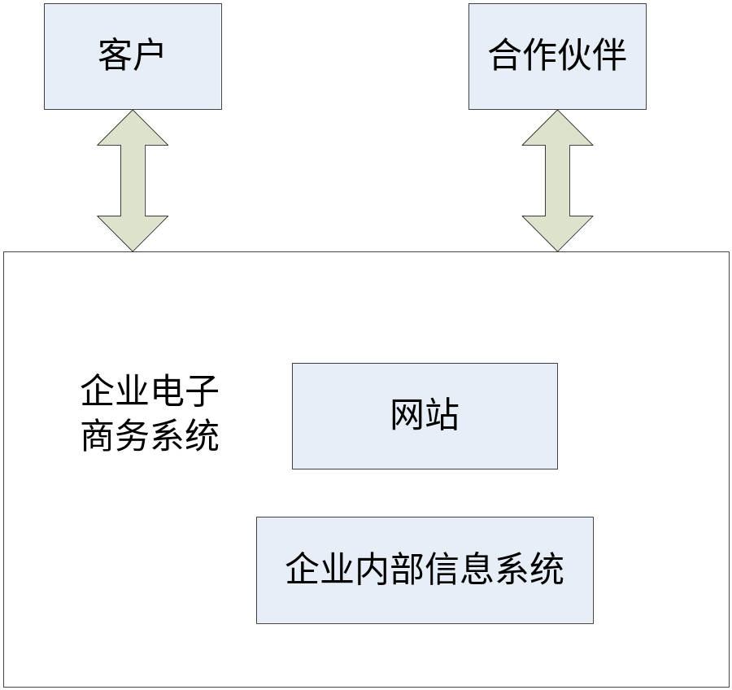
6.1电子商务系统与网站
2.网站与电子商务系统

Slide 6
6.1电子商务系统与网站
2.网站与电子商务系统
（1）网站与电子商务系统的关系
  网站是发布商务信息、实现商务管理和交易的重要方式，是电子商务系统的“窗口”。电子商务系统是基于并支持企业价值链增值的信息系统，而网站甚至WEB仅仅是这一系统的一个部分或者是技术手段之一。电子商务系统作为一个整体，应包括网站。没有网站的电子商务系统是不完整的，而将企业电子商务系统等同于企业的网站也是不全面的，无法达到优化企业生产、销售等一系列作业流程，降低企业成本，提高生产效率等作用

Slide 7
6.1电子商务系统与网站
2.网站与电子商务系统
（2）网站在电子商务系统的作用
  在客户关系方面：网站能增加企业与用户的接触点，使用户能通过网站与企业沟通、交流；同时使得客户能够更方便、更快捷地购物、付款和交付。
  在企业方面：企业可获得客户的信息，为定制服务打下基础；通过网站，可提高工作人员的生产效率和工作的持续性，减少管理费用。
  有利于发展企业的商业网络，建立一个包括供应商和分销商等所有合作伙伴的“供应链”网。

Slide 8
6.2电子商务网站与企业信息门户
1.电子商务网站的基本类型
 | 企业员工 | 供应商 | 采购商 | 普通消费者
交流
合作
业务流程支持
买卖交易
交易市场
企业信息
消费者信息
信息交换
供应链管理社区
信息交换
电子化业务处理
B TO C店面
买卖交易活动
B TO B交易市场
C TO C社区
提供买方、卖方的交易市场
B TO C 交易市场
电子商务网站的参与者及基本功能

Slide 9
6.2电子商务网站与企业信息门户
1.电子商务网站的基本类型
电子商务网站的主要类型
类型 | 描述 | 动机
企业信息门户 | 为结构化或非结构化的信息提供“一站式”的检索和服务 | 高效 知识管理 节省成本
供应链管理社区 | 通过EDI实现企业之间的业务交互，如交易和协作等 | 收取交易费用 高效中介
消费者信息门户网站 | 提供社区信息，实现相互之间的协作 | 广告、投资和上市
B2C网上商店 | 销售产品和提供服务 | 业务收入
B2B交易市场 | 创建一个商品和服务的交易市场，为买卖双发提供搜寻、匹配和交易的保证 | 交易佣金
B2C交易市场 | 为顾客提供货物和服务交换的场所 | 交易佣金
C2C社区 | 消费者拍卖、竞标、交流 | 收取交易费用

Slide 10
6.2电子商务网站与企业信息门户
1.电子商务网站的基本类型
电子商务网站的构成：
  应用服务器
  工作流和群件子系统；
  内容管理子系统；
  目录服务器
  性能优化工具
  邮件和消息服务器
  个性化信息管理
  搜索引擎
  安全服务器

Slide 11
6.2电子商务网站与企业信息门户
2.企业信息门户（EIP）
企业信息门户就是采用标准浏览器，提供对企业的Intranet和Extranet的单点访问，使每个人能通过统一界面访问经公司授权的内部信息和外部信息，从而提高决策水平。
EIP的基本结构
浏览器
移动设备
B
TO
B
服
务
内容表示
网
站
管
理
内容组织
集成服务
数据
事件
应用
主机
ERP
  CRM
客户
文档

Slide 12
6.2电子商务网站与企业信息门户
2.企业信息门户（EIP）
EIP的主要作用
  提供一个单独的网关来访问信息和应用；
  将存储在企业的数据库、数据仓库和文件中的数据转换为可用的信息；
  定制图形化界面；
  企业、客户、合作伙伴、供应商之间无缝交流

Slide 13
6.3电子商务网站分析与设计
6.3.1
一般网站的建设流程
6.3.2
电子商务网站分析设计技术

Slide 14
6.3.1一般网站的建设流程
确定网站构建的目标
需求分析
开发制作
网站的总体结构设计
调试完善
网站的内容和功能设计
宣传推广
网站的信息结构设计
维护
网页可视化设计
数据库设计
整体形象设计
一般网站的建设流程

Slide 15
6.3.1一般网站的建设流程
1.电子商务网站分析
确定网站的建设目标
网站的需求分析，需求分析的内容包括：
  ⑴目标客户的调查分析；
  ⑵竞争对手的调查分析网站；
  ⑶网站构建的市场定位分析；
  ⑷业务流程分析；
  ⑸数据流程分析；

Slide 16
6.3.1一般网站的建设流程
2.网站设计
一般网站设计过程和内容如下：
    1.网站的总体结构设计
    2.网站的内容和功能设计
电子商务网站设计的基本要求：
  网站必须有良好的可扩充性；
  高效率的并发处理能力
  强大的管理工具
  与企业已有信息资源的整合
  网站必须可靠地确保提供7*24小时的服务
  良好的容错能力
  支持多种客户终端
  安全的运行环境

Slide 17
6.3.1一般网站的建设流程
2.网站设计
内容设计与功能设计、显示设计、导航设计
系统目标确定
确定网站访问对象的特点
信息需求
内容设计
功能设计
导航设计
显示设计

Slide 18
6.3.1一般网站的建设流程
3.网站的信息结构设计
网站信息结构是指从方便用户的角度设计和组织网站的信息。
网站的信息结构设计内容包括：
  确定栏目；
  确定内容的组织；
  确定网站的目录结构；
  设计网站的链接结构；
  定义导航等

Slide 19
6.3.1一般网站的建设流程
4.网页可视化设计
网页可视化设计的主要目的是提供给用户一个关于网站的展示方案
可视化设计主要内容包括：
  ①网页版面布局设计；
  ②网页色彩设计；
  ③网页中图片和文字的设计；
  ④首页设计。

Slide 20
6.3.1一般网站的建设流程
5.数据库的设计
数据库的应用是网络商务的核心。

Slide 21
6.3.1一般网站的建设流程
6.整体形象设计
在进行详细设计的同时，网页设计师开始设计网站的整体形象和首页。
整体形象设计包括标准字，Logo，标准色彩，广告语等。
首页设计包括版面，色彩，图像，动态效果，图标等风格设计，也包括banner，菜单，标题，版权等模块设计。
首页一般设计1-3个不同风格,以供选择。

Slide 22
6.3.1一般网站的建设流程
7.项目实施
开发制作
调试
宣传推广
维护

Slide 23
6.3.2电子商务网站分析设计技术
1.网站目标定位分析
  网站的目标定位包括:
  服务对象和目标的定位；
  确定网站的类型和领域；
  确定服务对象；
  确定网站的主题和服务范围。

Slide 24
6.3.2电子商务网站分析设计技术
1.网站目标定位分析
  ⑴网站定位
  网站定位就是研究为什么做和为谁而做的问题。
  明确竞争优势；
  选择竞争优势；
  示意竞争优势。

Slide 25
6.3.2电子商务网站分析设计技术
1.网站目标定位分析
  ⑵确定网站的类型和领域
  根据企业的经营发展战略，确定网站的发展战略
    擅长的专业领域
    投资规模
    可获取的技术和人才
    各类网站的市场需求状况
  据此，企业进一步确定网站的电子商务模式，亚模式及商务模型，网站的类型也就基本确定。

Slide 26
6.3.2电子商务网站分析设计技术
1.网站目标定位分析
  ⑶确定网站的服务对象
  在确定了网站的类型与业务领域的基础之上，确定网站的服务对象，即访问网站的消费者、客户、合作伙伴或其他用户。
    用户的年龄与性别结构
    用户的文化层次
    用户的职业和专业分布
    用户的地域分布
    用户的个性偏好

Slide 27
6.3.2电子商务网站分析设计技术
1.网站目标定位分析
  ⑷确定网站的主题和服务范围
  主题：在确定了网站的类型和领域、网站的服务对象的基础上选择的题材。
    主题小而精
    题材是竞争优势的体现
    题材不要太滥或者目标太高

Slide 28
6.3.2电子商务网站分析设计技术
2.网站业务内容组织
  确定了网站的定位后，需要规划网站的业务内容的细节。
  规划业务内容时需从两方面入手：
    ①围绕定位的主题广泛收集和组织各种相关资料内容，
    ②配合所收集的资料，设计网站将要提供产品和服务的具体内容。

Slide 29
6.3.2电子商务网站分析设计技术
2.网站业务内容组织
  划业务内容时应注意：
    ①内容一定要紧扣主题；
    ②要把最直接表现主题且吸引人的内容放在最突出的位置；
    ③设立一个最近更新和网站指南栏目；
    ④应该提供可双向沟通的栏目；

Slide 30
6.3.2电子商务网站分析设计技术
2.网站业务内容组织
  (1)合理化内容分类：
  如果要提供的内容比较多，首先应对内容分类，合理划分、列表、确定它们的层次，这种层次将来基本就是网页的层次

Slide 31
6.3.2电子商务网站分析设计技术
2.网站业务内容组织
  列表，划分层次
项目 1
项目 2
项目 2.1
项目 2.2
项目 2.2.1
项目 2.2.2
项目 3
项目 4
项目 4.1
项目 4.2
项目 5

Slide 32
6.3.2电子商务网站分析设计技术
2.网站业务内容组织
  网站内容的组织原则：
    达到企业网站目标
    满足访问者需求
    清晰性
    创造性
Notes:
清晰性：网站内容必须简洁明暸，直奔主题，非常有效地讲清楚你想说的内容。
创造性：你的观点会使访问者产生共鸣，发出内心的认同吗？这是访问者判断一间公司是否有实力，从而影响到购买动机的重要依据。

Slide 33
6.3.2电子商务网站分析设计技术
2.网站业务内容组织
  内容组织的形式
  网站内容可以同时运用多种模式的组织，以其中之一为主线，其他为辅线。
  通常，按照
    时间（T i m e ）、
    地点（Location）、
    种类（Category）、
    层次（Level）等模式来组织信息，
    用字母顺序（Alphabet）排列。
Notes:
第一种是信息建构的时间模式，这是最容易了解的构架，它适于组织在一定时段内发生的事情，如历史事件、会议日程、展览或企业年度记录等。
其次，对于来源于不同地理位置的信息，选择地点来组织架构是最自然不过的了。
按种类来组织信息是第三种导航模式，分类可以根据不同的式样、职能或不同的功能等来进行，这种方法适用于组织并列关系的事物。

Slide 34
6.3.2电子商务网站分析设计技术
2.网站业务内容组织
  (2)栏目的设计
  内容组织通过网页实现，表现为栏目的设计和网页的层次。
  在首页，栏目规划的最基本任务是如何把网站的最主要内容和最重要内容表达出来。
  要确定哪些是必需的栏目，那些是重点栏目，建立栏目的层次结构。
  对于一个制造企业网站来说，公司简介、产品展示、服务内容、技术支持、联系方式等是一般必需有的栏目。

Slide 35
6.3.2电子商务网站分析设计技术
2.网站业务内容组织
  栏目规划
  网站的重点栏目往往与网站的目的与功能相关。
  网站的一级栏目是有限的，而当网站的内容较多时，常常在一级栏目下再建二级栏目，甚至三级栏目，从而形成栏目的层次结构。

Slide 36
6.3.2电子商务网站分析设计技术
2.网站业务内容组织
  设计栏目应注意：
    ①栏目列出的都应是网站最有价值的内容；
    ②与网站定位无关的栏目应删除；
    ③栏目的设计应方便访问者的浏览与查询。

Slide 37
6.3.2电子商务网站分析设计技术
2.网站业务内容组织
  (3)网页层次划分和优化
  层次结构几乎是网站的必需结构。
  因为大多数页面和链接的设置将取决于层次结构，浏览者可以通过你站点的层次结构找到他所需要的信息。

Slide 38
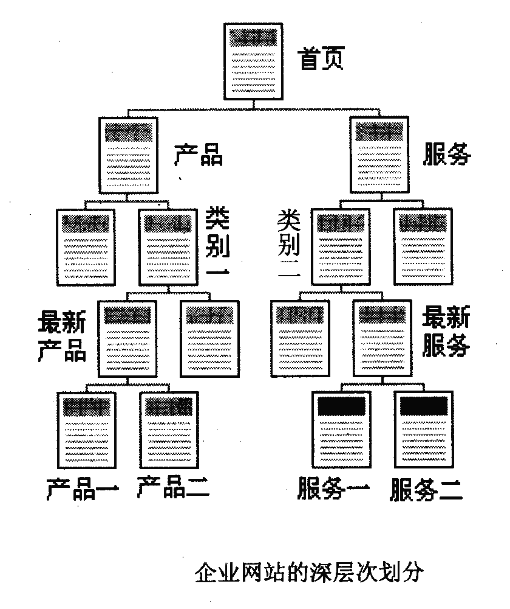
6.3.2电子商务网站分析设计技术
2.网站业务内容组织
  企业网站的深层次划分

Slide 39
6.3.2电子商务网站分析设计技术
2.网站业务内容组织
  网站的顶层结构
  如果有些信息需要浏览者能够直接访问到，那这类信息就应该设计成网站的顶层页面
  网站最高层是与网站的首页处于同一层次。
  其实无论什么类型的网站其顶层大致都有：“网站地图”，“联系方法”，“关于我们”，“版权信息”，“信息反馈”等。

Slide 40
6.3.2电子商务网站分析设计技术
2.网站业务内容组织
  层次——死页
  层次也不能设计得太深，这样会将很多信息埋葬在太多层的下方，就会形成“死页”。
  所谓“死页”就是指被浏览者访问到的比率小于5％的页面。

Slide 41
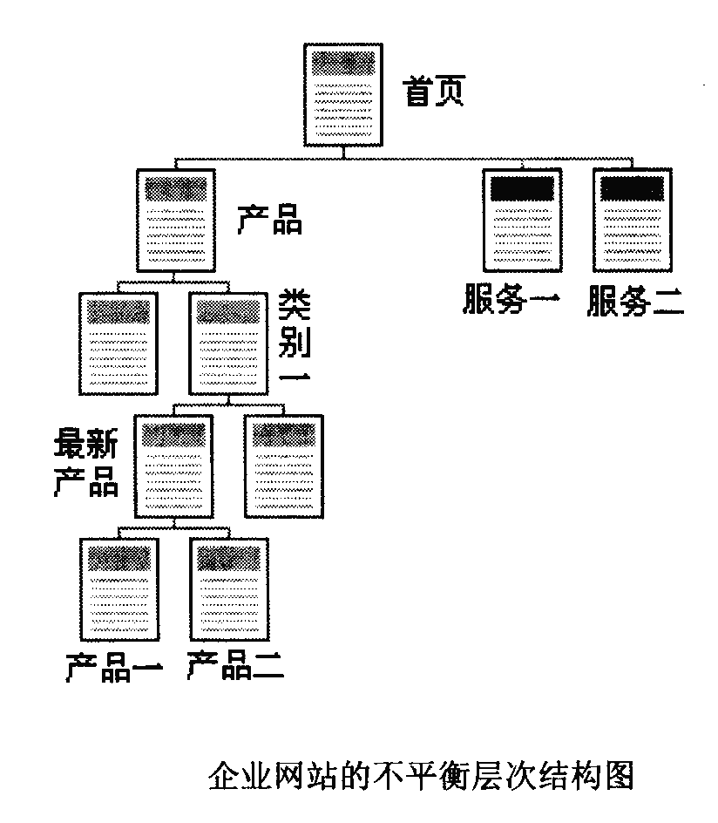
6.3.2电子商务网站分析设计技术
2.网站业务内容组织
  企业网站的不平衡层次结构
Notes:
而且不平衡的网站会误导浏览者理解你同站的结构，他会认为深层次中的层次页面就是浅层次页面中的内容页。

Slide 42
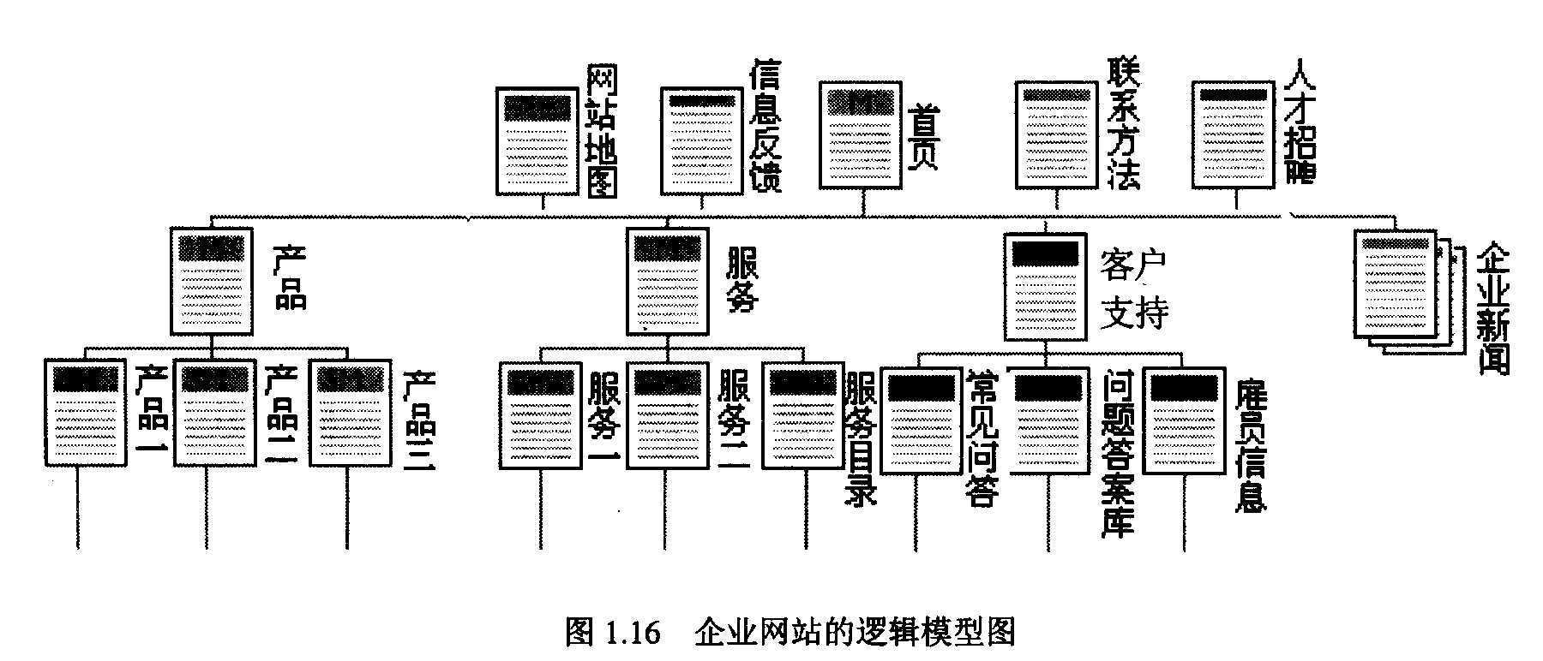
6.3.2电子商务网站分析设计技术
2.网站业务内容组织
  企业网站的网页层次结构图

Slide 43
6.3.2电子商务网站分析设计技术
2.网站业务内容组织
  (4)网站的静态内容和动态内容
  网站的内容包有
    静态的内容
      网站的静态内容是指网站内容中相对不变的部分，
      一个网站的静态内容最主要的作用是维持整个网站的风格，给网站的固有访问者一个熟悉的环境。
      另外一些不经常改变的页面也可以称作网站的静态内容，例如公司简介、联系方式、帮助信息、版权信息等等。
    动态的内容
      网站的动态内容是网站内容的主体，整个网站的价值就体现在这里，因此这部分是网站建设者必须重视的内容。
      一般来说，网站的动态内容是网站经常更新的内容，

Slide 44
6.3.2电子商务网站分析设计技术
3.网站的信息结构设计
  网站信息结构是指从方便用户的角度设计和组织网站的信息
  网站的信息结构设计内容包括：
  ①确定网站的目录结构（物理结构）；
  ②设计网站的链接结构；
  ③定义导航等。

Slide 45
6.3.2电子商务网站分析设计技术
3.网站的信息结构设计
  网站物理结构设计
  网站的物理结构是指网站文件的物理存储结构
  是网站文件在服务器上存储的方式。
  网站文件在服务器上的目录结构根据网站文件的功能、地位和大致的逻辑结构来建立，通常呈树状结构，其结构不应十分复杂，层次也不应太多。

Slide 46
6.3.2电子商务网站分析设计技术
3.网站的信息结构设计
  网站目录结构的设计
  网站目录结构的设计通常遵循以下原则：
  ①不应将所有的文件都放在根目录下；
  ②根据栏目规划来设计目录结构；
  ③每个目录下都建立独立的images子目录；
  ④目录的层次不宜太多；
  ⑤最好不要使用中文目录名；
  ⑥将可执行文件与不可执行文件分开放置；
  ⑦数据库文件单独放置。

Slide 47
6.3.2电子商务网站分析设计技术
3.网站的信息结构设计
  一个网上商城的目录结构---根目录
页 面 名 称 | 全 路 径 | 说 明
index.jsp | /index.jsp | 首页
文件夹名称 | 全 路 径 | 说 明
user | /user | 用户管理文件夹
ware | /ware | 商品文件夹
buy | /buy | 购物文件夹
about | /about | 关于商城的相关信息的文件夹
help | /help | 商城帮助文件夹
images | /images | 图片文件夹
include | /include | 被包含的头文件和脚注文件文件夹
js | /js | 存放JavaScript脚本文件的文件
css | /css | 存放样式表的文件夹

Slide 48
6.3.2电子商务网站分析设计技术
3.网站的信息结构设计
  一个网上商城的目录结构---用户管理
页 面 名 称 | 全 路 径 | 页 面 说 明
index.jsp | /user/index.jsp | 注册协议页面
logon.jsp | /user/logon.jsp | 登录页面
register.jsp | /user/register.jsp | 注册页面
modify.jsp | /user/modify.jsp | 修改用户信息页面
forget.jsp | /user/forget.jsp | 忘记密码页面
manage.jsp | /user/manage.jsp | 管理用户页面
succeed.jsp | /user/ succeed.jsp | 用户注册成功
details.jsp | /user/details.jsp | 填写用户详细信息
amenddetails.jsp | /user/amenddetails.jsp | 修改用户详细信息
consignee.jsp | /user/consignee.jsp | 填写收货人信息
amendconsignee.jsp | /user/amendconsignee.jsp | 修改收货人信息
amendpsword.jsp | /user/amendpsword.jsp | 修改密码
forget1.jsp | /user/forget1.jsp | 取回密码第一步
forget2.jsp | /user/forget2.jsp | 取回密码第二步
sendpsword.jsp | /user/ sendpsword.jsp | 发送密码成功
addscore.jsp | /user/ addscore.jsp | 增加用户积分页

Slide 49
6.3.2电子商务网站分析设计技术
3.网站的信息结构设计
  一个网上商城的目录结构---商品部分
页 面 名 称 | 全 路 径 | 页 面 说 明
index.jsp | /ware/index.jsp | 产品专柜首页，也是数码专柜首页
machine.jsp | /ware/machine.jsp | 整机专柜首页
sort.jsp | /ware/sort.jsp | 更多页面
detail.jsp | /ware/detail.jsp | 商品详细信息页面
add.jsp | /ware/add.jsp | 添加商品页面，只有管理员才有权限
modify.jsp | /ware/modify.jsp | 修改商品页面，只有管理员才有权限
manageclass.jsp | /ware/manageclass.jsp | 管理商品专柜类别页面，只有管理员才有权限
search.jsp | /ware/search.jsp | 搜索产品页面
advanced.jsp | /ware/ advanced.jsp | 高级搜索
createhotsort.jsp | /ware/createhotsort.jsp | 生成商品热卖排行页面
head.jsp | /ware/ head.jsp
foot.jsp | /ware/ foot.jsp

Slide 50
6.3.2电子商务网站分析设计技术
3.网站的信息结构设计
  一个网上商城的目录结构---购物部分
页 面 名 称 | 全 路 径 | 页 面 说 明
index.jsp | /buy/index.jsp | 购物车首页
balance.jsp | /buy/ balance.jsp | 结算中心
recept.jsp | /buy/ recept.jsp | 填写接受人页面
orderform.jsp | /buy/ orderform.jsp | 确认订单页面
mgform.jsp | /buy/ mgform.jsp | 若订单为被处理，则用户可以修改订单，否则，只有编辑可以使用。编辑可以将订单状态修改为已处理
sort.sjp | /buy/sort.jsp | 用户查看订单页面
head.jsp | /buy/head.jsp
foot.jsp | /buy/foot.jsp

Slide 51
6.3.2电子商务网站分析设计技术
3.网站的信息结构设计
  一个网上商城的目录结构---其他页面
页 面 名 称 | 全 路 径 | 页 面 说 明
index.jsp | /help/index.jsp | 帮助首页，也是常见问题页面
aftersell.jsp | /help/ aftersell.jsp | 售后条款
pay.jsp | /help/pay.jsp | 付款方式
send.jsp | /help/send.jsp | 如何配送
demo.jsp | /help/demo.jsp | 演示如何购物和送货
service.jsp | /help/service.jsp | 找客服

Slide 52
6.3.2电子商务网站分析设计技术
3.网站的信息结构设计
  一个网上商城的目录结构---关于部分页面
页 面 名 称 | 全 路 径 | 页 面 说 明
discount.jsp | /about/discount.jsp | 优惠政策
leagueterm.jsp | /about/leagueterm.jsp | 加盟条件
league.jsp | /about/league.jsp | 马上加盟
flow.jsp | /about/flow.jsp | 订单流程
serviceterm.jsp | /about/serviceterm.jsp | 配送条款
payment.jsp | /about/payment.jsp | 支付方式
aftersell.jsp | /about/aftersell.jsp | 售后条款
quality.jsp | /about/quality.js | 双重质保
indemnity.jsp | /about/indemnity.jsp | 先行赔付
oos.jsp | /about/oos.jsp | 缺货登记
pourout.jso | /about/pourout.jsp | 在线投诉
touch.jsp | /about/touch.jsp | 联系我们

Slide 53
6.3.2电子商务网站分析设计技术
3.网站的信息结构设计
  网站逻辑链接结构
  网站的链接结构是指网页页面之间相互链接的关系
  逻辑链接结构是建立在网站物理结构之上而又跨越物理结构。
  我们研究网站的链接结构的目的在于：用最少的链接，使浏览最有效率。
  在网站设计中设计链接结构的原则有两条：
    要符合浏览者的思维习惯和浏览习惯；
    要使网站中最重要的信息有最多的机会与浏览者见面。

Slide 54
6.3.2电子商务网站分析设计技术
3.网站的信息结构设计
  网站逻辑链接结构
  链接结构有三种基本形式：
    ①线型结构
      线型结构是将多个网页按照一定的先后次序链接起来的网页逻辑结构。
      访问者只能按设计的网页顺序依次访问。

Slide 55
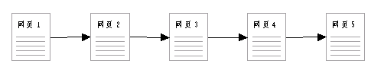
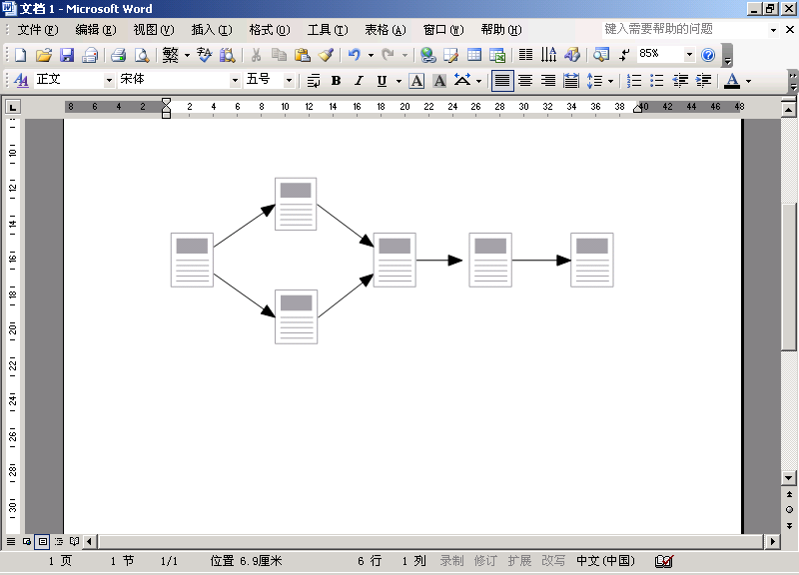
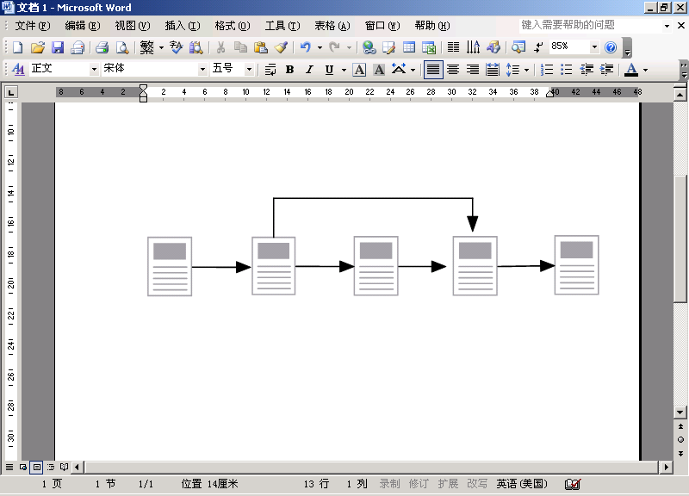
6.3.2电子商务网站分析设计技术
3.网站的信息结构设计
①线型结构
带选择的线型链接结构1
带选择的线型链接结构2

Slide 56
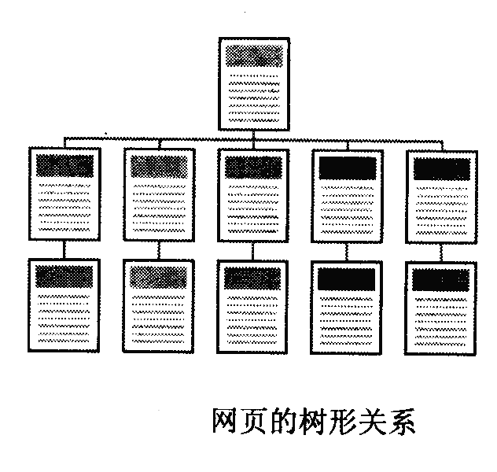
6.3.2电子商务网站分析设计技术
3.网站的信息结构设计
  网站逻辑链接结构
  链接结构有三种基本形式：
    ②层次链接结构
      层次链接结构又称网页的树形关系

Slide 57
6.3.2电子商务网站分析设计技术
3.网站的信息结构设计
  网站逻辑链接结构
  链接结构有三种基本形式：
    ②层次链接结构
      这样的链接结构页面在被浏览时，一级一级地进入，一级一级地退出。
      优点
        条理清晰，访问者明确知道自己在什么位置。
      缺点
        浏览效率低，因为从一个栏目下的子页面到另一个栏目下的子页面，必须返回首页后才能再进入。

Slide 58
6.3.2电子商务网站分析设计技术
3.网站的信息结构设计
  网站逻辑链接结构
  链接结构有三种基本形式：
    ③星状链接结构
      星状链接结构类似网络服务器的链接，每个页面相互之间都建立有链接。没有明显的级别区分。
      它的优点是浏览方便，随时可以切换到自己想看的页面。
      特点
        必须专门在网页上留出一块地方安置链接枢纽，占用宝贵的网页面积；
        链接太多，容易使浏览者迷失方向，搞不清自己在什么位置，看了多少内容；
        这种链接要求每次翻页都会将页面全屏刷新，在显示速度上会慢了许多。

Slide 59
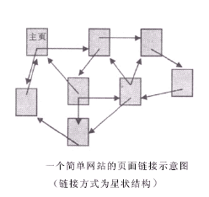
6.3.2电子商务网站分析设计技术
3.网站的信息结构设计
星状链接结构

Slide 60
6.3.2电子商务网站分析设计技术
3.网站的信息结构设计
  网站逻辑链接结构
  链接结构有三种基本形式：
    混合结构
      在网站设计中，常将这两种结构混合起来使用，以便达到互补的目的。
      以便浏览者既可以方便快速地看到自己需要的页面，又可以清晰地知道自己的位置，

Slide 61
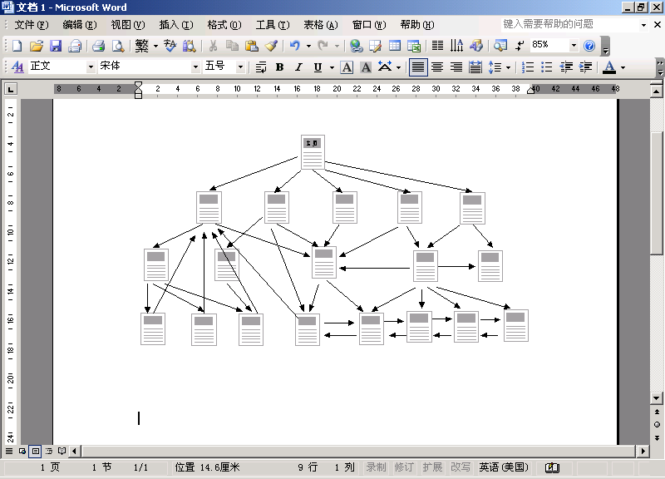
6.3.2电子商务网站分析设计技术
3.网站的信息结构设计
混合结构

Slide 62
6.3.2电子商务网站分析设计技术
4.页面流程设计
  页面流程反映了访问者在浏览网站时的访问经历，设计者为访问者设计这些浏览经历的工作就是页面流程的设计。

Slide 63
6.3.2电子商务网站分析设计技术
4.页面流程设计
  ⑴划分网站页面
    网站访问者的访问经历是由浏览网站过程中所见到的一系列有序网页所构成的。
    网站访问者的访问经历是由访问者的访问目的、思维习惯、浏览习惯和网页功能决定的。

Slide 64
6.3.2电子商务网站分析设计技术
4.页面流程设计
  网站功能与网站页面划分
    网站功能确定了网站页面有序链接
    因此在设计页面流程时应该先对网站的功能进行细分，划分网站功能模块。
    ①功能模块的划分
    ②根据功能模块划分网站页面

Slide 65
6.3.2电子商务网站分析设计技术
4.页面流程设计
  网站功能与网站页面划分
    ①功能模块的划分
      网站的功能模块是指完成一个独立功能的一个或多个网页，
      所谓的独立功能，就是指这部分的功能可以完成一定的任务而不需要其他功能模块的支持，也就是说只需要功能模块中的页面来完成而没有必要运行其他的页面。

Slide 66
6.3.2电子商务网站分析设计技术
4.页面流程设计
  网站功能与网站页面划分
    ①功能模块的划分——划分网站页面
      网站的功能要通过许多页面共同完成，其中提供一个或者几个功能的页面我们称为功能页面或子页面。
      确定每个子页面的功能，确定它们功能最关键的就是如何把网站的功能分配到每个子页面上。

Slide 67
6.3.2电子商务网站分析设计技术
4.页面流程设计
  网站功能与网站页面划分
    ①功能模块的划分——功能模块与页面之间的区别与联系
      一个页面可以帮助完成一种或几种子功能，它可以存在于几个不同的功能模块中。
      一个功能模块可以包含一个或多个页面。

Slide 68
6.3.2电子商务网站分析设计技术
4.页面流程设计
  网站功能与网站页面划分
    ①功能模块的划分——网站的功能模块有三种划分方法
      按流程划分;
      按网站的目录结构划分;
      按流程与按目录结构相结合划分。

Slide 69
6.3.2电子商务网站分析设计技术
4.页面流程设计
  网站功能与网站页面划分
    ②根据功能模块划分网站页面
      分好了功能模块之后，可以进一步把功能细分到网站页面上，通过页面来实现每个模块的功能。
      页面是功能的最基本实现单位，一个页面既可以作为一个功能模块的基本元素，也可以分别为不同模块提供相同的子功能。

Slide 70
6.3.2电子商务网站分析设计技术
4.页面流程设计
  网站功能与网站页面划分
    网页流程参数
      网页流程中，网页要处理一些参数，包括输入参数与输出参数
      从输入参数中知道要做什么和通过输出参数告诉下一个被调用页面要接着做什么。
      页面要获得的输入参数常常是通过上一个页面产生的。
/Public/LogonResponse.asp
基本功能
检查用户登录
输入参数
UserID：用户ID
Password：用户密码
链接及输出参数
若登录成功，则设置用户session，返回首页
若登录失败，则返回到Logon.asp页面

Slide 71
6.3.2电子商务网站分析设计技术
4.页面流程设计
  网站功能与网站页面划分
    建立页面连接流程
      在划分了网站页面后，需要建立页面的链接流程。
      所划分的页面之间应该根据其相互调用的关系建立链接，通常实现一个功能的页面组的链接关系构成一个链接网，而各个功能的链接网合并就组成了整个网站的链接网。
      建立页面流程分两步：
        第一步是将每个功能内部划分好的页面链接好；
        第二步是将各个功能的链接网（子网）通过某些方式实现链接而构成整个网站的链接网。

Slide 72
6.3.2电子商务网站分析设计技术
4.页面流程设计
登录页面
Logon.jsp
求职页面流程
查询及企业类别列表页面
Inquire_class.jsp
查询结果列表页面
Inquire_result.jsp
某类企业列表页面
Enterprise_list.jsp
某企业详情页面
Enterprise_detail.jsp
填写应聘信息页面
Student_detail.jsp

Slide 73
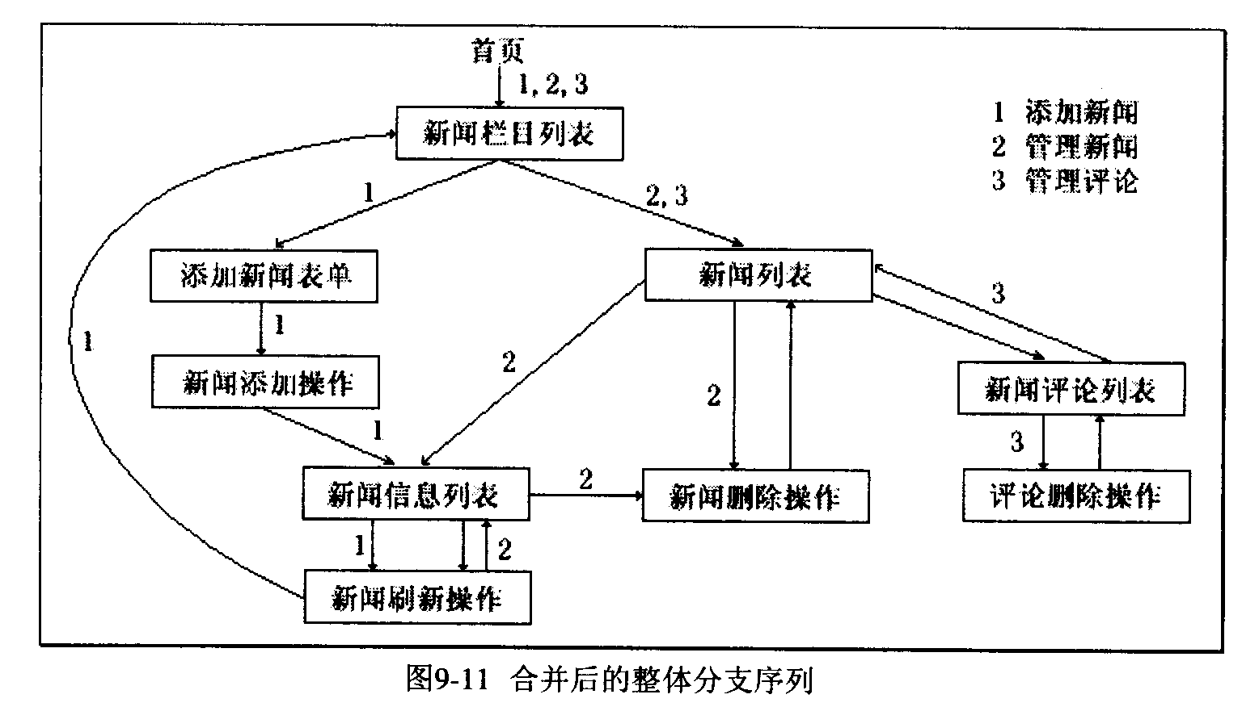
6.3.2电子商务网站分析设计技术
4.页面流程设计
新闻栏目流程

Slide 74
6.3.2电子商务网站分析设计技术
4.页面流程设计
  导航设计
    导航是系统设计人员为访问者提供的，指导访问者从一个网页跳转到另一个网页，或者从一个站点跳转到另一个站点的工具。
    导航系统涉及：网页、导航元素、链接、导航元素在网页的布局等方面 。
    导航系统包括两类基本组成：
      导航元素：链接、按钮、菜单、导航条和导航图标、下拉列表、网站地图、定位（路径）、搜索引擎
      页面流程

Slide 75
6.3.2电子商务网站分析设计技术
4.页面流程设计
  导航设计
    导航构件：
      全局导航（global navigation）、
      局部导航（Local navigation）、
      上下文导航（Contextual navigation）、
      补充导航（Supplementary navigation）
      惯例导航（Courtesy navigation）
Notes:
（1）全局导航：一直显示在整个网站中，通过全局导航可以很容易地进入网站的主要服务内容，例如网站的首页、网站的关键服务信息、网站名称和域名、当前登录用户名称、系统日期时间。
（2）本地导航：设置当前位置的关联内容，例如：上一级频道、相邻频道。
（3）上下文导航：主题关联、关键字关联、作者关联等关联链接，设置站内搜索引擎链接。
（4）辅助导航：网站导航的辅助手段，设置网站地图、联系帮助。

Slide 76
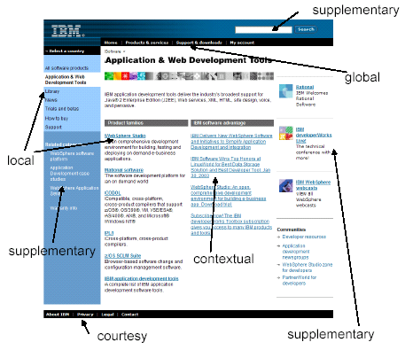
6.3.2电子商务网站分析设计技术
4.页面流程设计
导航构件
Notes:
上下文导航：主题关联、关键字关联、作者关联等关联链接，设置站内搜索引擎链接。

Slide 77
6.3.2电子商务网站分析设计技术
4.页面流程设计
  导航设计
    导航系统设计步骤：
      确定访问者
      确定信息需求
      列出网站网页
      根据访问者访问的页面流程图绘出主页、重要页面的导航设计草图
      绘出主页、重要页面的页面设计

Slide 78
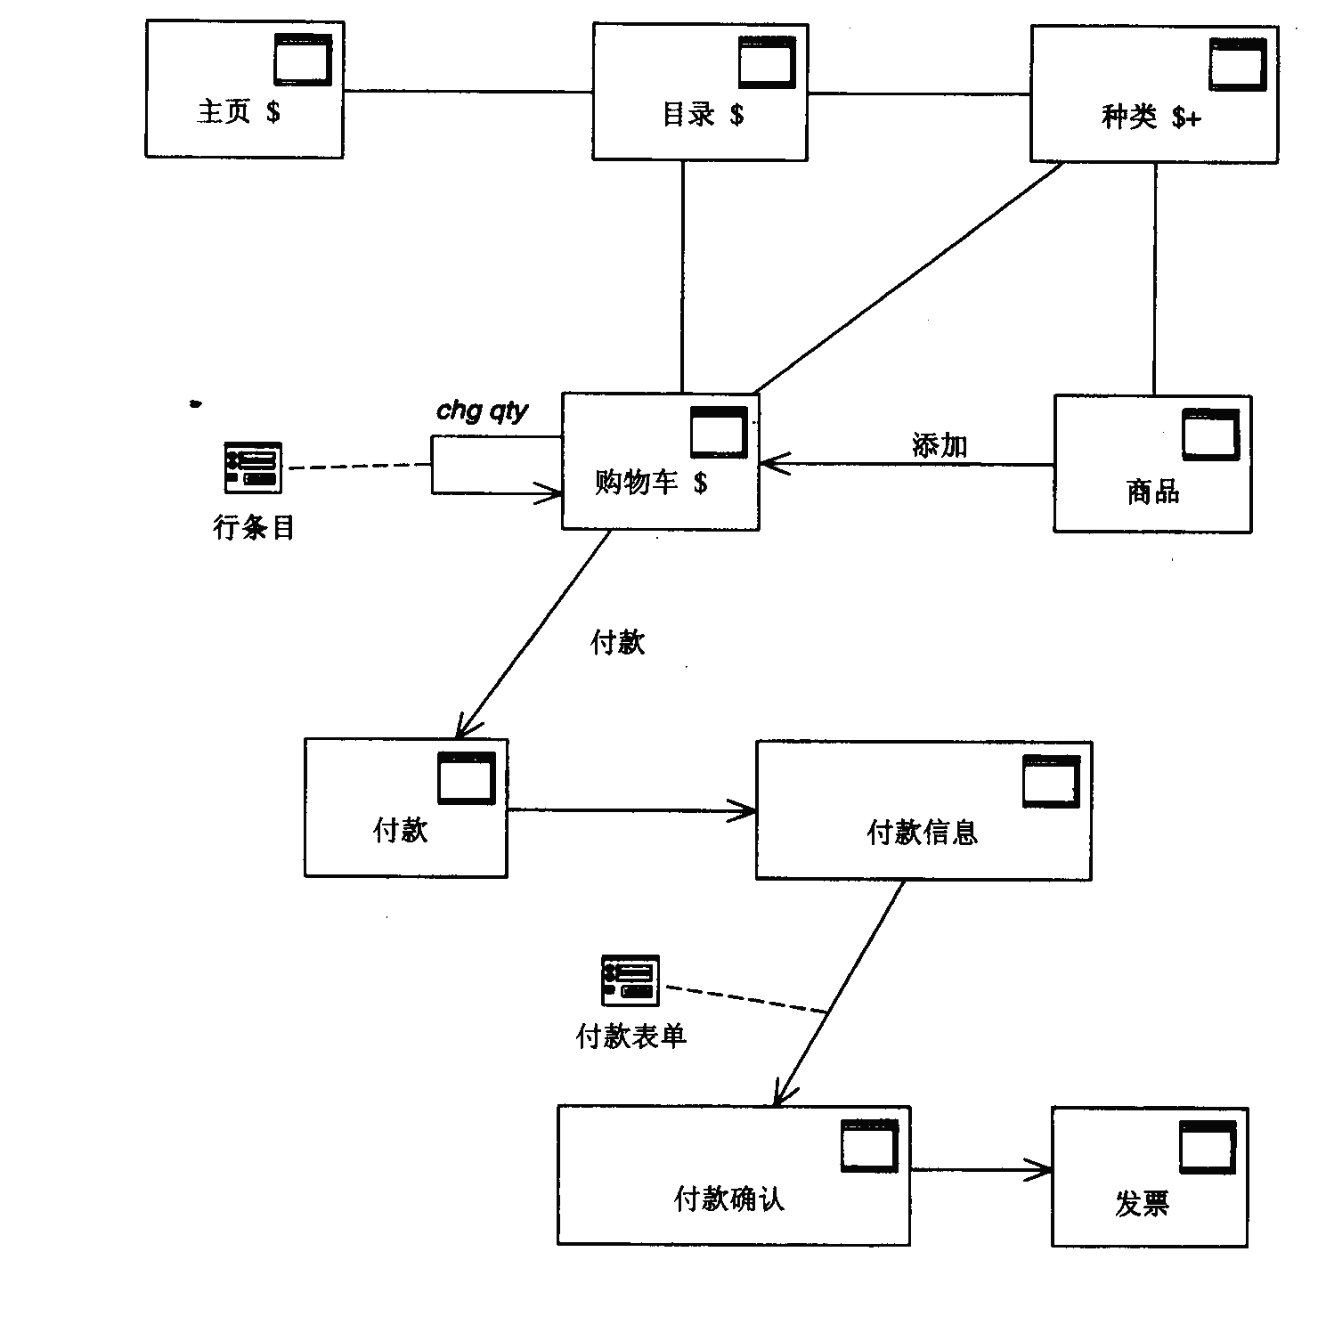
6.3.2电子商务网站分析设计技术
4.页面流程设计
重要页面的导航布局草图设计

Slide 79
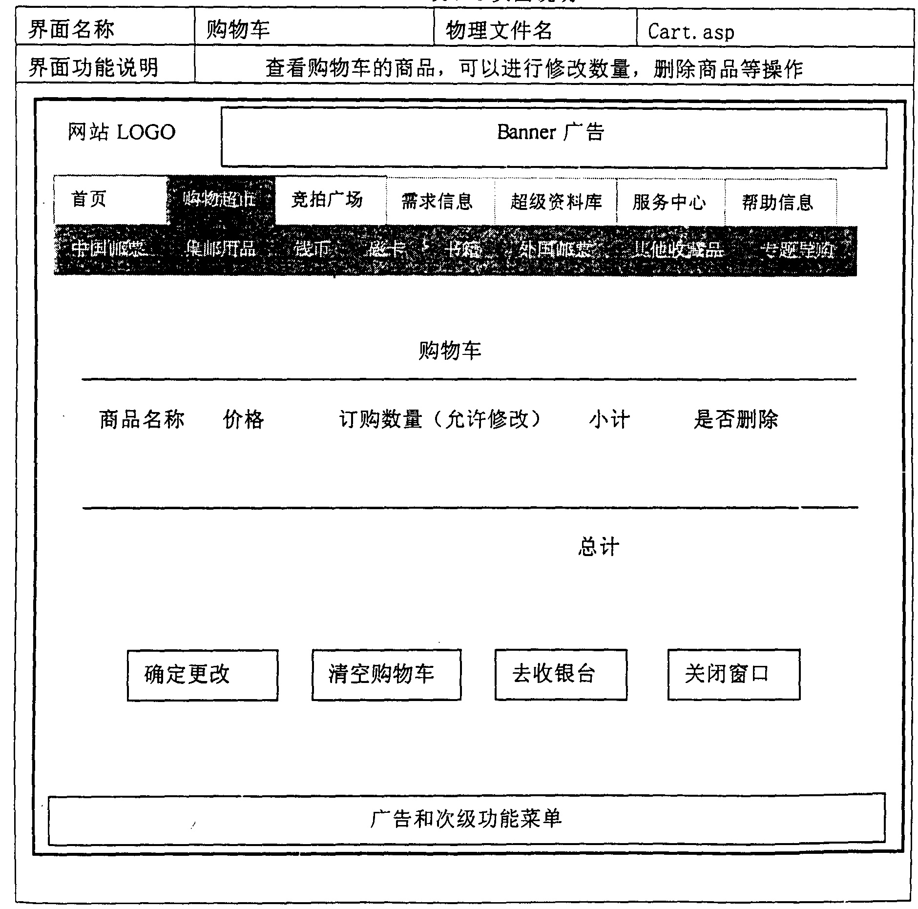
6.3.2电子商务网站分析设计技术
4.页面流程设计
主页和重要页面的显示设计

Slide 80
6.4电子商务网站设计常用组件
电子目录和购物车
网上聊天
网上广播
网络电话

Slide 81
6.4电子商务网站设计常用组件
1.电子目录和购物车
电子目录是基于商务服务器的数据存储和数据管理系统，它包括完成一项交易所需的全部信息。电子购物车是一种订购处理技术，顾客可以将他们要购买的东西放入车中，继续采购。
这类软件通常包含：
  （1）帮助建立商店和目录网页的模板和向导；
  （2）允许消费者收集感兴趣的商品直至放入最后付款的电子购物车；
  （3）基于WEB可以进行安全购物的订单；
  （4）用于存储产品特性、价格和顾客订单的数据库；
  （5）与第三方软件（税款和装运费用计算、分销处理和订单履行）的集成。

Slide 82
6.4电子商务网站设计常用组件
2.网上聊天
在线论坛和聊天组在电子商务应用中比较多。
这类软件通常分为以下几类：
  （1）交流中心（是以提供虚拟会议场所为主业的企业，其收入来自订购费用或广告收入）
  （2）客户服务（顾客可以在网上与服务人员或其他顾客交谈）；
  （3）社区讨论（从营销的目的出发，通过提供论坛和聊天服务来建立忠诚的用户和支持者组成的社区）；
  （4） 可视聊天；

Slide 83
6.4电子商务网站设计常用组件
3.网上广播
它是指基于的音频和视频内容的广播。除了允许视听点播外，还可以提供播放方和观众之间的双向交流。
主要内容包括：
  （1）文本流（仅包含文本文字放送和数据放送，以横幅广告和聊天窗口的形式发送到最终用户的计算机上）
  （2）实况网上转播（用摄像头摄取图象内容，并定时以单张图片的形式发送。）
  （3）音频流（以WEB形式进行的广播，所传送的音频的质量可以是调幅、调频广播质量和CD质量。）

Slide 84
6.4电子商务网站设计常用组件
4.网络电话
主要分成以下三种：
  （1）PC-TO-PC的：（呼叫方和接听方的计算机上都要有相应的电话软件、声卡、扬声器、麦克风。）
  （2）PC-TO-Phone（呼叫方计算机上要有相应的电话软件、声卡、扬声器、麦克风，接听方则是用普通的电话回话。）
  （3）Phone-TO-Phone（呼叫方和接听方都用普通的电话，当拨打电话时，语音信号传到离呼叫方最近的一台网关上，网关计算机把信号压缩后转换成数据包并被传送到靠近接听方的网关计算机上并重新转换成语音信号，然后传送到接听方的普通电话上 。）

